Slide 1

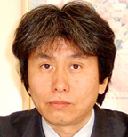
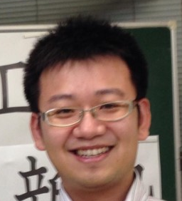

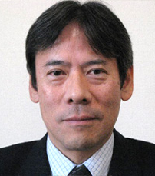
  銀行が思わずお金を貸したくなる 事業計画書作成講座
  2016年9月1日～9月29日（全８回）
新居町商工会
湖西市新居町新居 3380-8
電話（053）594-0634
FAX（053）594-5984
http://www.arai-shizuoka.jp/
  銀行を味方につけるための確実な方法 経営革新塾 ２０１６
日時 | 内容 |  | 講師
9月 1日（木） 18時30分～21時 | こんな経営者に銀行はお金を貸したくなる | もっとお金を借りられるようになるために経営者が行なうべきこと | 杉本光生先生
９月 ５日（月） 18時30分～21時 | 経営革新計画の都道府県知事承認制度について | 経営革新計画を立案するための新事業ネタについて考える （個人ワーク＆グループワーク） | 静岡県商工会連合会 山田悦且先生
９月 ８日（木） 18時30分～21時 | 事業計画・経営計画策定のための 基礎知識1〔数値計画〕 | 自社における今後１年間の売上計画･投資計画・収支計画・資金繰り計画を作成する | 山田悦且先生
９月12日（月） 18時30分～21時 | 事業計画・経営計画策定のための 基礎知識2〔企業理念とビジョン〕 | 企業理念・ビジョン・行動方針を見直す、考える | 山崎博志先生
９月 15日（木） 18時30分～21時 | 事業計画・経営計画策定のための 基礎知識3〔ターゲット〕 | 経営革新計画承認企業の体験談＆質疑応答 自社の取引したい顧客像を明確化する （個人＆グループワーク） | 経営革新承認企業 山田悦且先生
９月 20日（火） 18時30分～21時 | 事業計画・経営計画策定のための 基礎知識4〔商品＆サービス〕 | 自社の商品やサービスの良さを他人にわかるように伝えられるようにする （個人＆グループワーク） | 杉本光生先生
９月 26日（月） 18時30分～21時 | 事業計画・経営計画策定のための 基礎知識5〔マーケティング･新規事業開〕 | 自社の商品やサービスを知ってもらい、如何に買ってもらうのかを考える 新たな売上･収益を生み出せる新規事業を考える | 杉本光生先生
９月 2９日（木） 18時30分～21時 | 事業計画の完成 終了式 | 事業計画のまとめ･個別相談 | 杉本光生先生 山田悦且先生
講師
紹介
山田悦且先生
山田悦且税理士事務所
税理士
山崎博志先生
浜松マーケティング サポート（株)
社会保険労務士・ 経営コンサルタント
杉本光生先生
杉本光生中小企業診断士 事務所
中小企業診断士
その他講師
経営革新承認企業
大野建具(有) 大野浩二 氏
経営革新支援窓口（商工会統括）
静岡県商工会連合会 産業振興課 職員
フ リ ガ ナ 氏 名 | 男 ・ 女 （ 才） | 事業所名
 |  | 役 職
住 所 | 〒 | 電話（携帯）F A X E-mail | （ ） （ ）
ご記入いただいた個人情報については、本セミナー、商工会からの各種情報提供等以外には使用しません。

